Slide 1


Slide 2
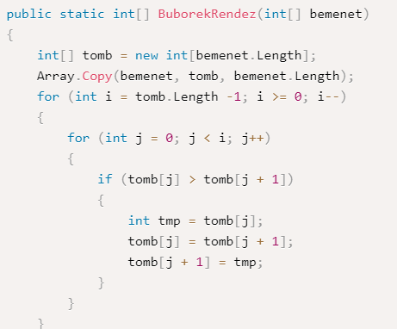

Mi a buborékos rendezés

Slide 3

A buborékos rendezés (angolul: bubble sort) egy egyszerű rendezési algoritmus,
amely soronként halad végig a rendezni kívánt elemeinken, és az egymás mellett lévő elemeket cseréli ki, ha nem a megfelelő sorrendben vannak. Ezt a folyamatot ismételgeti, amíg végül minden elem a helyére kerül, vagyis a lista rendezett lesz.

Slide 4
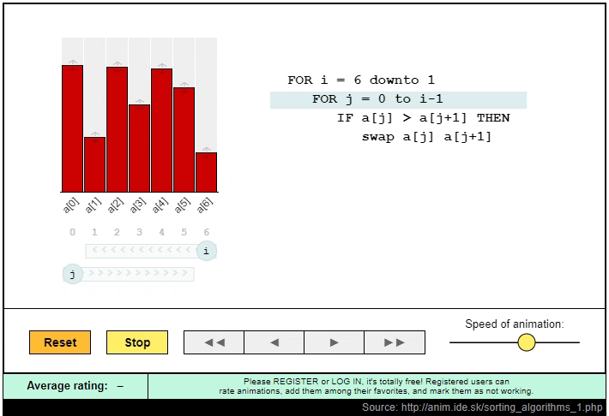
A videó a buboréksort mutatja. Amin a jobbra mellette lévővel össze hasonlítja és kicseréli azt, ha a mellette lévő kisseb. Tehát egy növekvő sorendbe rendezi.

Slide 5
Öröklés nyelvi alapjai 1.
Az öröklés az objektumorientált programozás alapelve, amely lehetővé teszi egy osztály ("leszármazott") számára, hogy örökölje egy másik osztály ("ős") tulajdonságait és műveleteit.

Slide 6

Az öröklés segítségével a leszármazott osztály automatikusan rendelkezik az ősosztályban definiált adattagokkal és metódusokkal.

Slide 7

Referencia és érték típusok
C# esetén kezelési szempontból kétféle típus létezik. Vannak az értéktípusok és a referenciatípusok.
Az értéktípusok minden függvényhívás esetén értékként lesznek átadva.
Ez azt jelenti, hogy konkrétan nem a változó van átadva a metódusnak híváskor, hanem annak az értéke, vagyis hívás előtt másolódik az érték, tehát az adat nagyon rövid ideig 2x van benne a memóriában.

Slide 8

Referencia És Érték Típusok
A nagy mennyiségű adattárolás igen relatív fogalom lehet. Lehetőség szerint ha a megvalósítandó típusunknak több, mint 16 byte adatot kell tárolnia, akkor class kulcsszóval lássuk el, vagyis legyen osztály. Ha a tárolt adatok mennyisége ennél kevesebb, akkor lehet nyugodtan struktúra.

Slide 9

Referencia És Érték Típusok
A referenciatípusok lényegében az osztályok.
Ezek esetén a metódushíváskor az osztály referenciája másolódig, ami azt jelenti, hogy csak egyszer van jelen az objektum a memóriában.
Ez nagy mennyiségű adat tárolásánál jó, de néha problémát okoz, ha referencia helyett értékre lenne szükségünk.

Slide 10

A diát készítette:
Kispál Marcell
Jankovics Dávid
Jakab Máté
Szöllősy Marcell
Forrás: Johnny IT corporation
PHP

